Slide 1

МОЙ ПРАДЕД-
ФРОНТОВИК
Воспитанница средней группы
МАДОУ детский сад № 46 СОП № 1
г.Ревда
Зорина Злата 5лет
Кураторы:
Воспитатель Попова Т.Т.
Учитель-логопед Чепикова Н.В

Slide 2
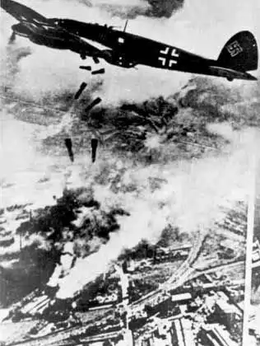
Пусть пулемёты не строчат,
И пушки грозные молчат,
Не гибнут люди, города…
Мир нужен на земле всегда!
Сегодня я хочу вспомнить и рассказать вам, ребята, о моих бабушке и дедушке, которые жили в тяжелые военные года.

Slide 3
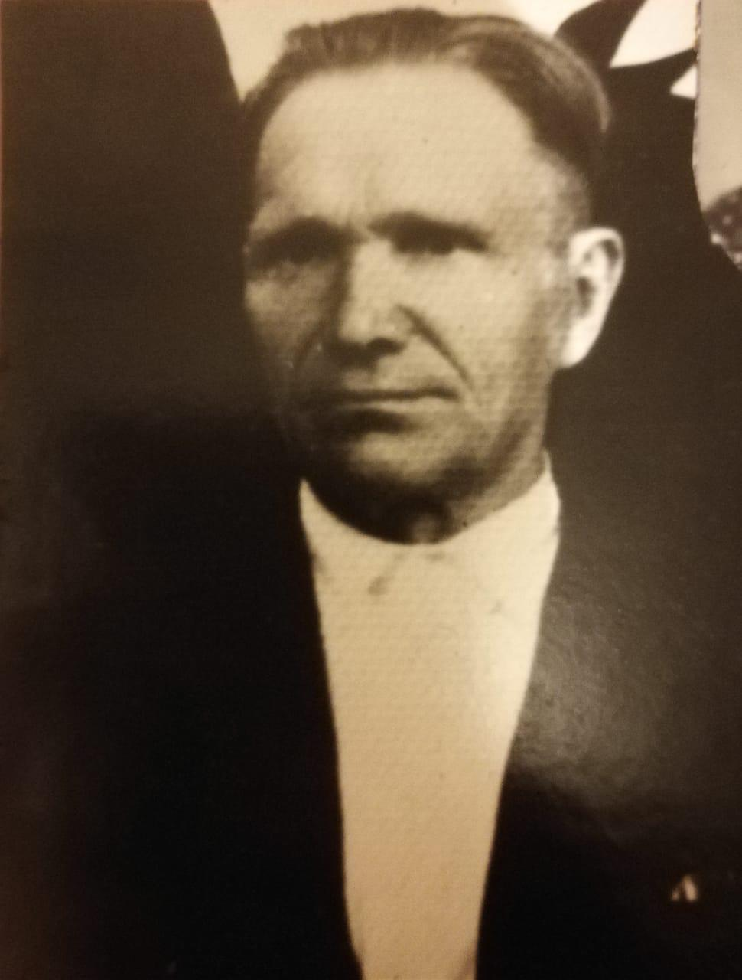
Это мой дедушка.
Его зовут Кузнецов Иван Максимович.
Он родился в 1902 году и прожил 64 года.
Дедушка участвовал в Великой Отечественной войне с самого ее начала и вернулся раненый спустя два года.
Дедушка был пулеметчиком.

Slide 4
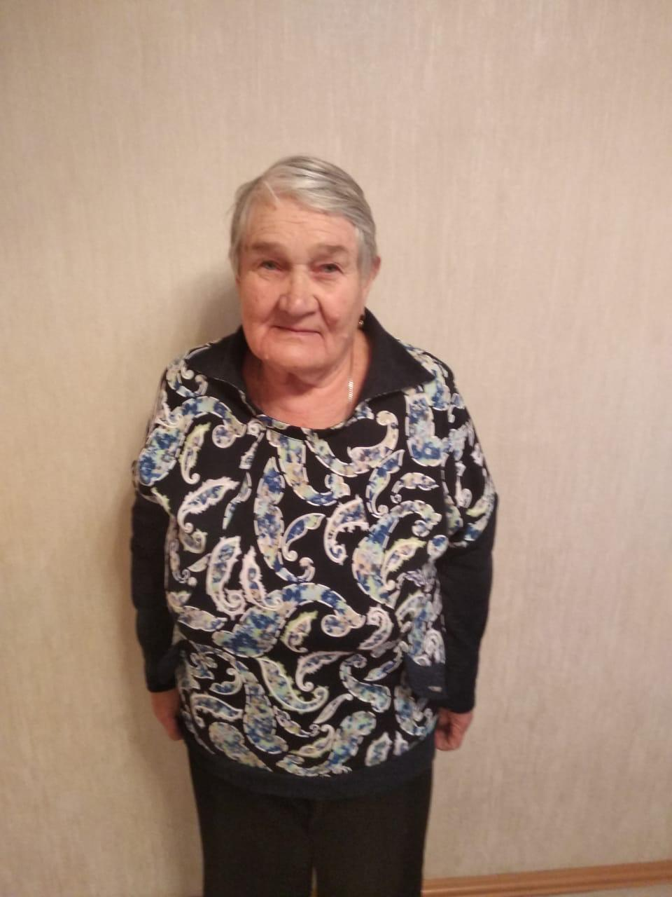
Это моя бабушка.
Её зовут Малюшина Нина Ивановна.
Когда началась война ей было всего 10 лет.
Во время войны она попала в Польшу, работала в лесу на заготовке дров.
Бабушка-труженик тыла.

Slide 5
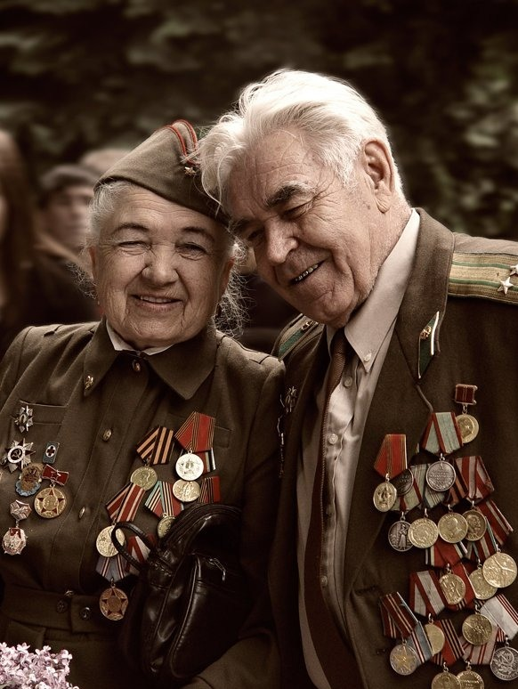
Всё это помнят наши ветераны,
но каждый год из жизни их уносят
Болезни, возраст, боевые раны…
И о войне - у нас потомки спросят.
О тех боях всем людям надо знать,
чтоб больше не хотелось воевать!

Slide 6


